Slide 1
Интерактивный альманах «Исторический сад переселенцев»
Проект

Slide 2
Цель: Создание интерактивного альманаха «Исторический сад переселенцев».

Slide 3
Задачи:
Изучить и проанализировать материалы проекта «Исторический сад переселенцев»
Составить перечень растений, их ботанико-морфологическое описание и способы применения
Выбрать программу и дизайн оформления интерактивного альманаха
Создать действующий интерактивный альманах «Исторический сад переселенцев»

Slide 4
Сад переселенцев
Аптека переселенцев
Огород переселенцев

Slide 5
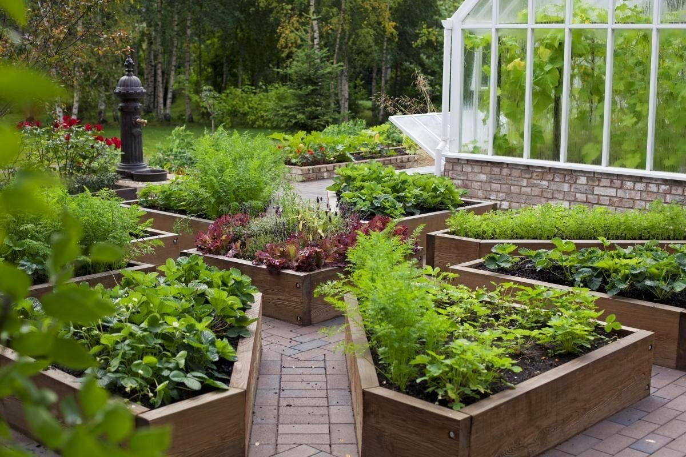
САД ПЕРЕСЕЛЕНЦЕВ:
Боярышник
Дуб
Eль сибирская
Жимолость
Ива поронайская
Калина
Крыжовник европейский
Малина обыкновенная
Можжевельник сибирский
Облепиха
Ольха
Орляк обыкновенный
Рябина
Сирень
Слива
Смородина
Сосна
Черёмуха
Шиповник
Яблоня

Slide 6
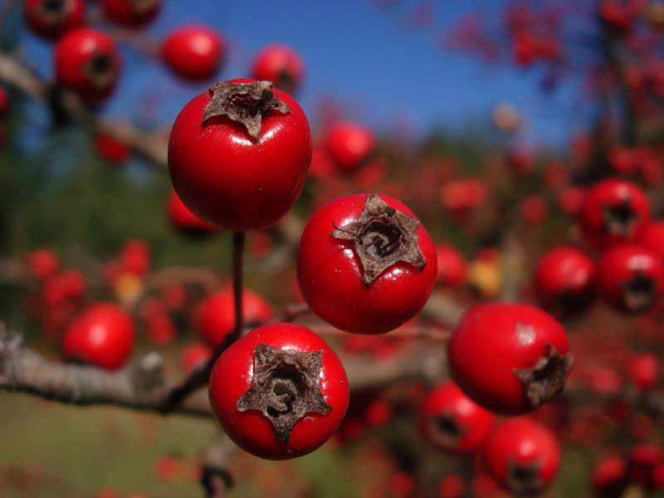
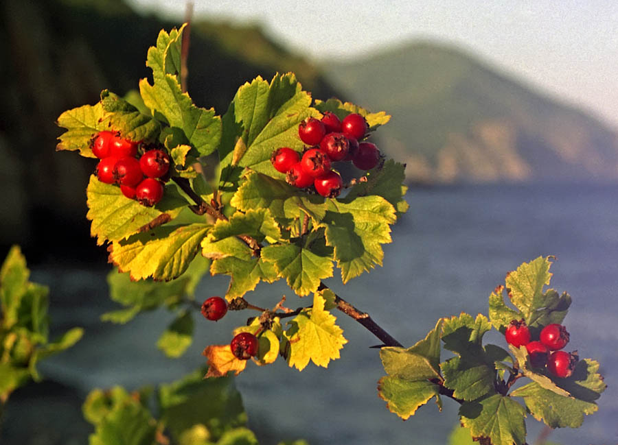
Боярышник
Боярышник — род листопадных, редко полувечнозелёных высоких кустарников или небольших деревьев, относящихся к семейству Розовые. Широко используется как декоративное и лекарственное растение. Плоды употребляются в пищу.
подробнее

Slide 7
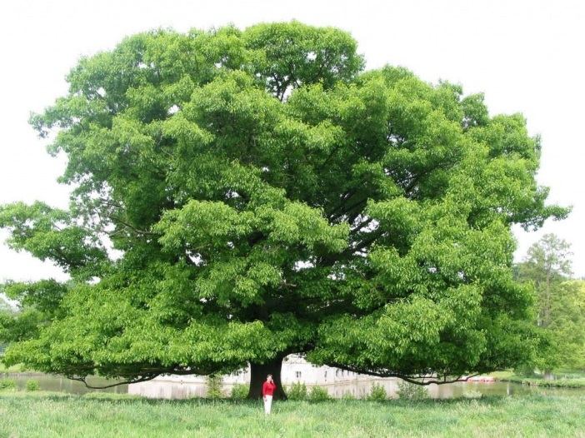
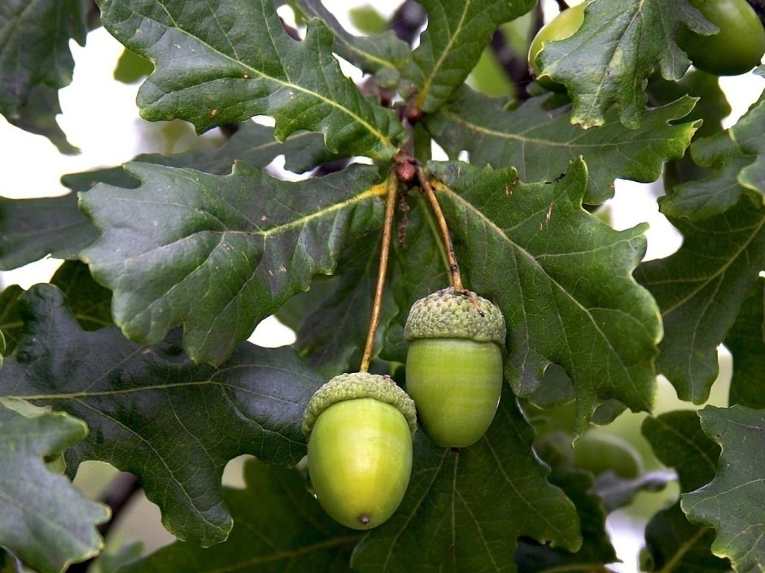
Дуб
подробнее
Дуб — род деревьев и кустарников семейства Буковые (Fagaceae).Род объединяет около 600 видов. Естественным ареалом дуба являются регионы Северного полушария с умеренным климатом. Южной границей распространения являются тропические высокогорья; несколько видов встречаются и южнее экватора.Дуб хорошо узнаваем благодаря его плодам, желудям, являющимися, по сути, орехами.

Slide 8
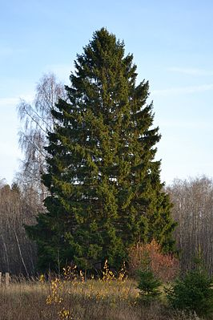
Eль сибирская
Ель — род хвойных вечнозелёных деревьев семейства Сосновые (Pinaceae). Около 40 видов вечнозелёных высоких деревьев (до 96,7 м высотой) с красивой кроной. Ель может давать молодые побеги-клоны из корней погибшего дерева. На западе Швеции, в национальном парке Фулуфьеллет существует экземпляр ели европейской, названный «Старый Тикко», возраст которого, с учётом нескольких поколений таких клонов, составляет более 9550 лет. Это старейший известный древесный организм на Земле.
подробнее

Slide 9
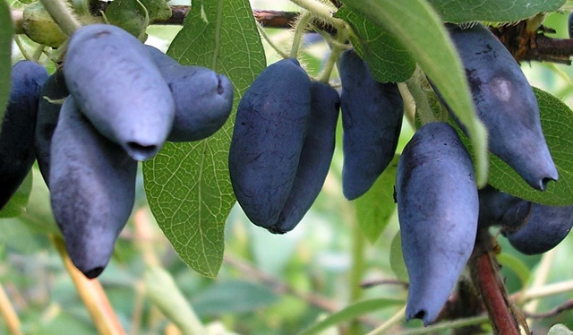
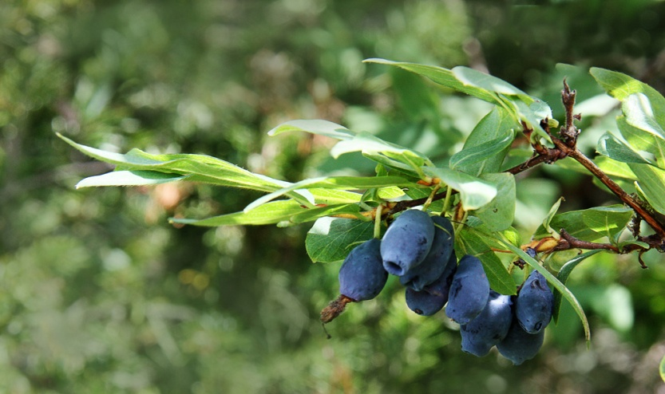
Жимолость
подробнее
Жимолость — род прямостоячих, вьющихся или ползучих кустарников; типовой род семейства Жимолостные(Caprifoliaceae). Своё латинское название род получил в честь немецкого математика, физика и ботаника Адама Лоницера(1528—1586), хотя первоначально Карл Линней собирался назвать их каприфолями (Caprifolium), поскольку чаще всего в садах Европы выращивали именно жимолость каприфоль[4]. Ягоды некоторых видов жимолости употребляются в пищу; некоторые, наоборот, ядовиты, в том числе жимолость обыкновенная, широко распространённая в лесах средней полосы России.

Slide 10
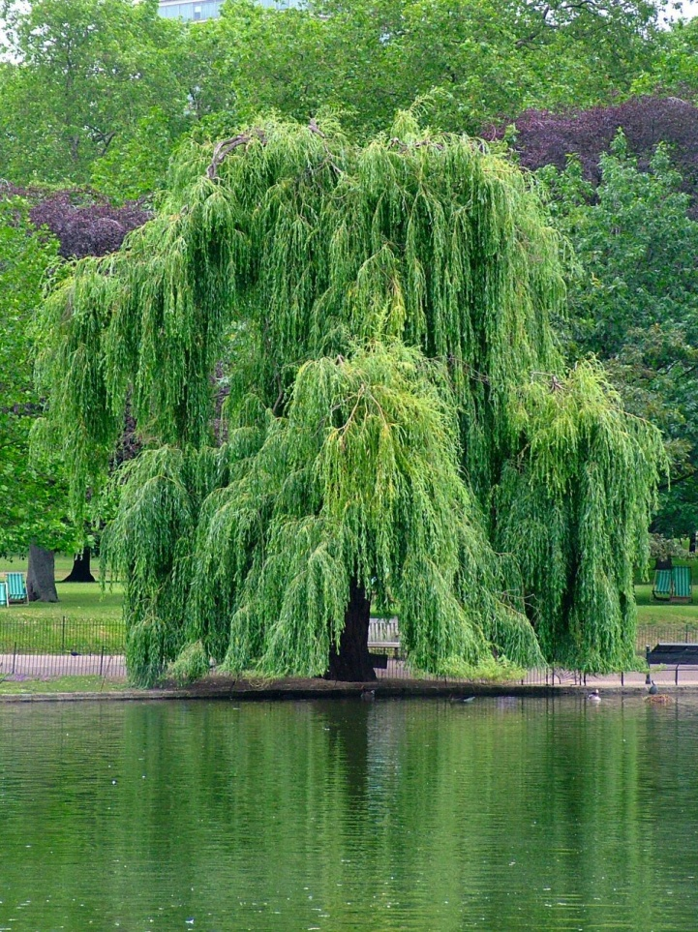
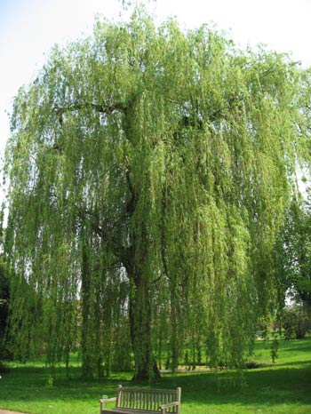
Ива поронайская
Ива — род древесных растений семейства Ивовые. В русском языке по отношению к видам ивы используется также много других названий — ветла́, ракита, лоза́, лозина, верба, тальник. Очень распространённые и весьма известные в средней части России растения.
подробнее

Slide 11
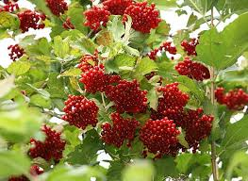
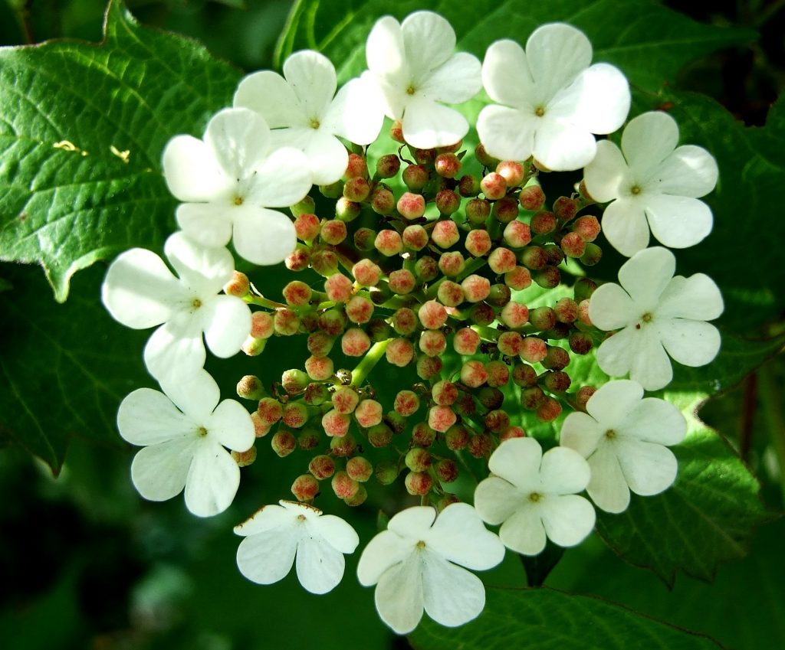
Калина
Калина — род древесных цветковых растений семейства Адоксовые. Более 160 видов, распространённых большей частью в северном полушарии. Плоды некоторых видов используются в пищу, в том числе для изготовления сиропа. Кора и плоды некоторых видов используются в научной и народной медицине.
подробнее

Slide 12
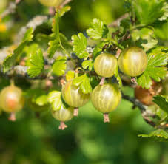
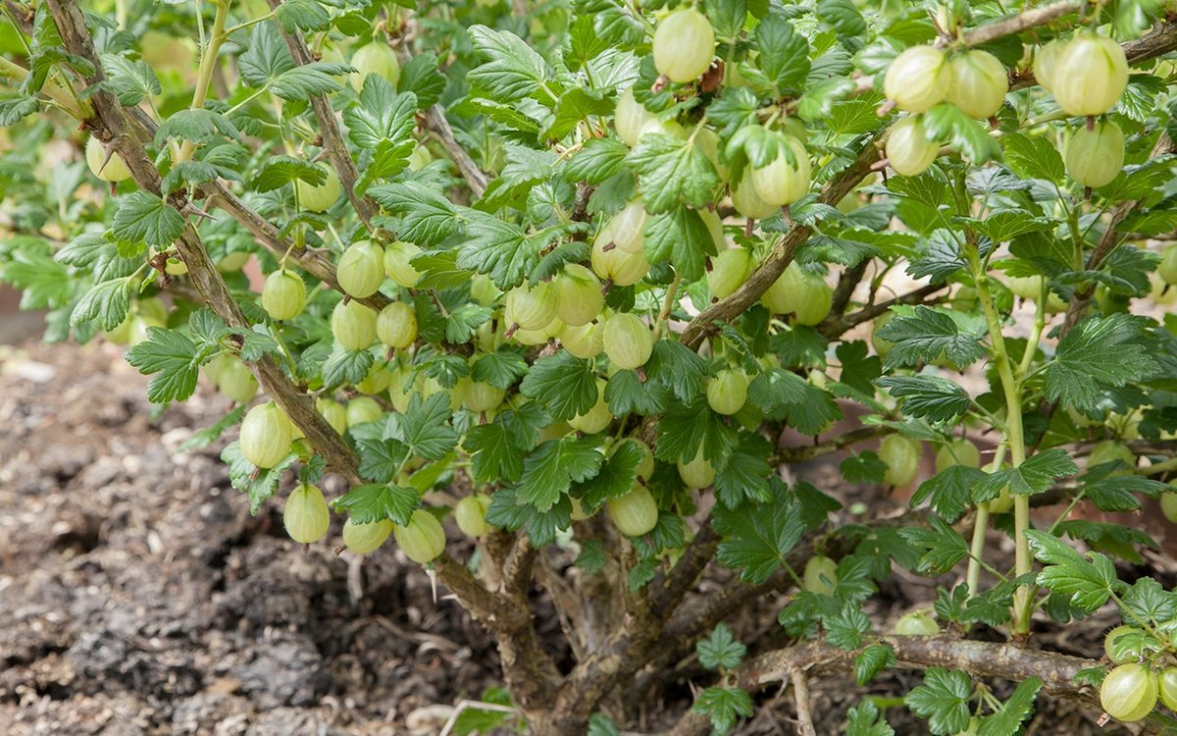
Крыжовник европейский
Крыжовник обыкновенный, или Крыжовник отклонённый, или Крыжовник европейский (лат. Ríbes úva-críspa) — вид растений семейства Крыжовниковые (Grossulariaceae), в настоящее время рассматриваемый в роде Смородина (Ribes).
подробнее

Slide 13
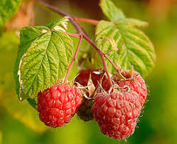
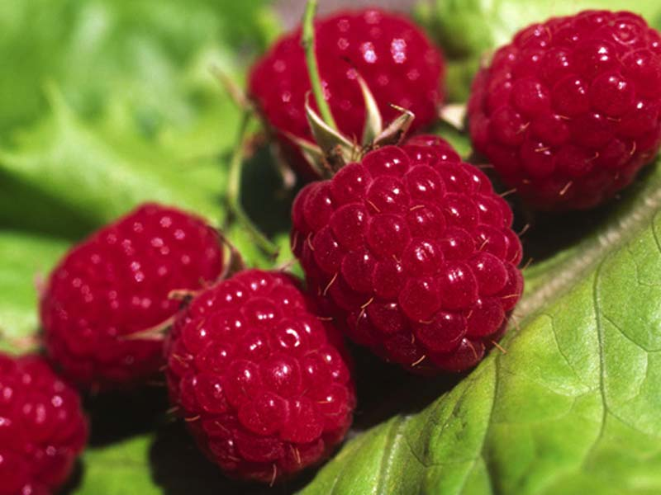
Малина обыкновенная
Малина обыкновенная (лат. Rúbus idáeus) — полукустарник; вид рода Рубус семейства Розовые (Rosaceae).Растёт по вырубкам, лесам, кустарникам, берегам рек. Часто разводится в садах.
подробнее

Slide 14
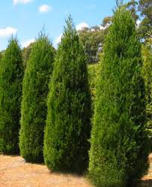
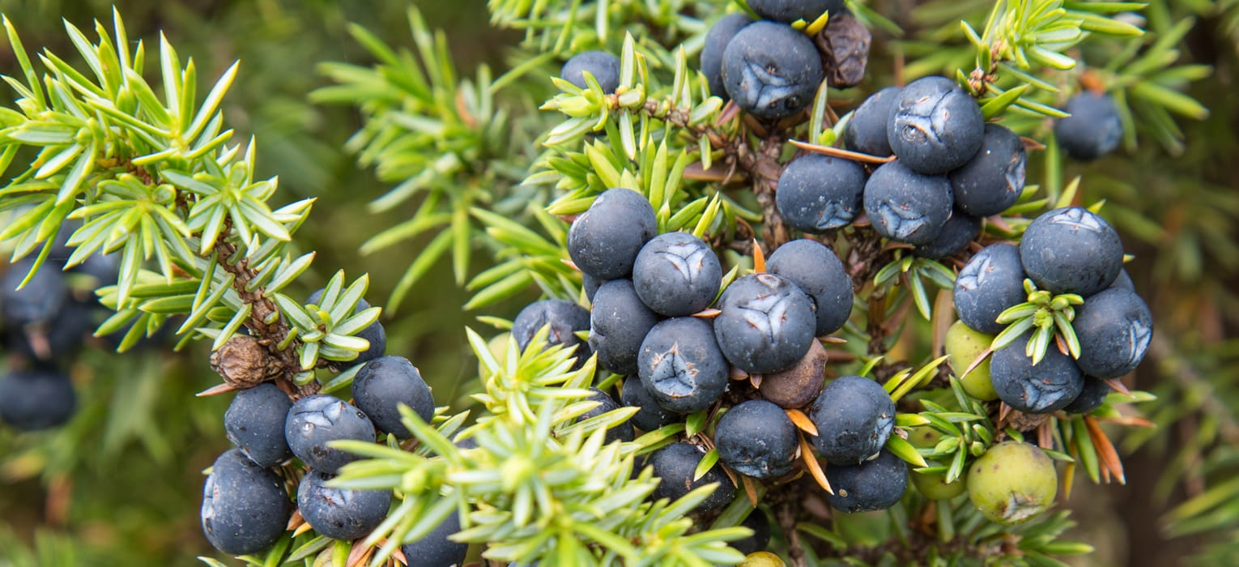
Можжевельник сибирский
Можжевельник -род вечнозелёных хвойных кустарников и деревьев семейства Кипарисовые(Cupressaceae).Можжевельник обыкновенный известен также под названием верес. Тюркское название различных видов крупных древовидных можжевельников, перешедшее в научную литературу, — арча.
подробнее

Slide 15
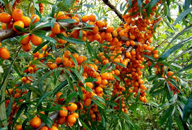
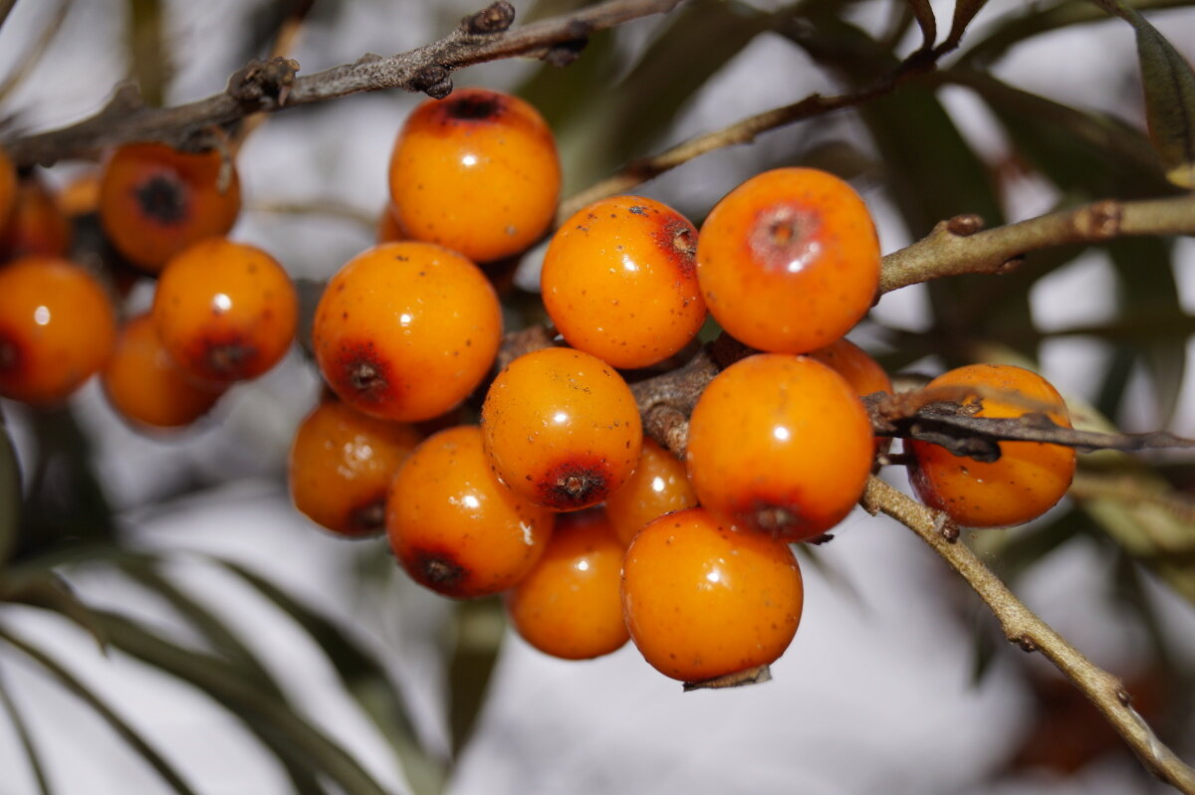
Облепиха
Облепиха (лат. Hippóphaë) — род растений семейства Лоховые (Elaeagnaceae). В России широко распространена в Сибири.
подробнее

Slide 16
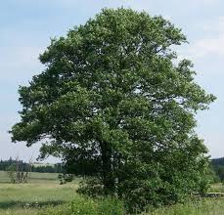
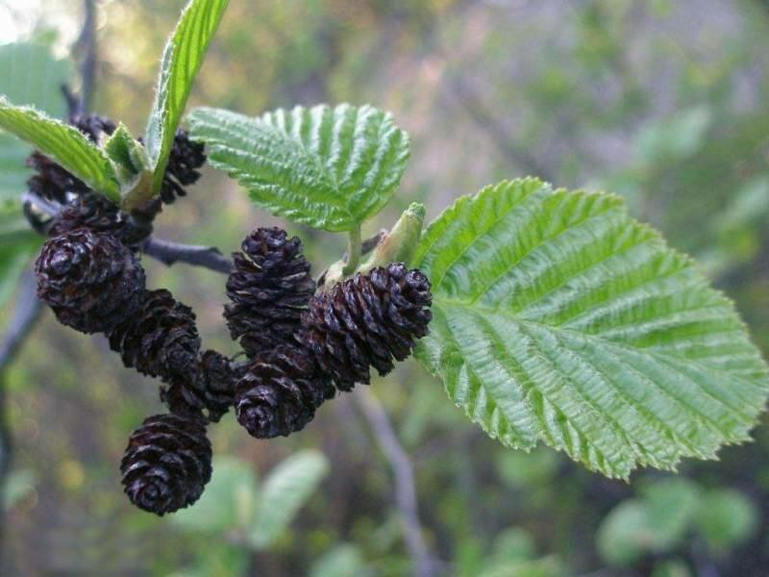
Ольха
Ольха (лат. Álnus) — род деревьев и кустарников семейства Берёзовые (Betulaceae), объединяющий по разным данным от 23 до более 40 видов. Народные названия: вильха, вольха, елоха, елха, елшина, лешинник, олешник, олех, ольшняк.
подробнее

Slide 17
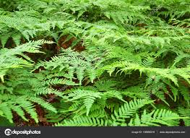
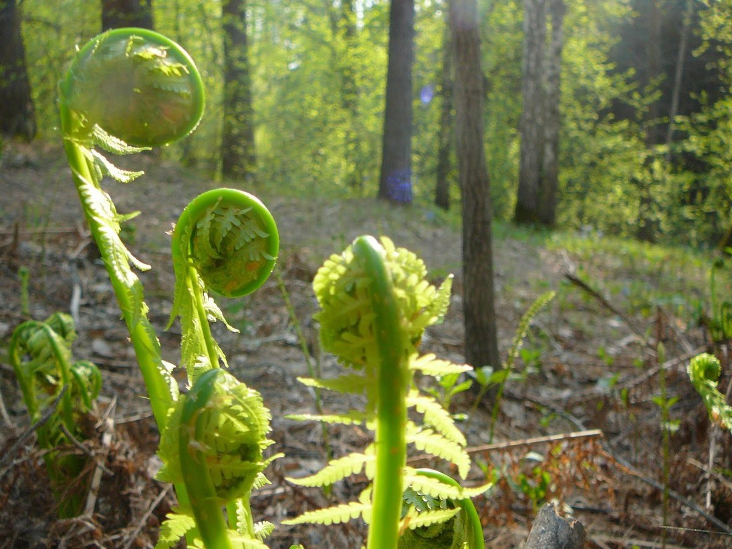
Орляк обыкновенный
Орляк обыкновенный (лат. Pterídium aquilínum) — многолетний травянистый папоротник; вид рода Орляк семейства Деннштедтиевые (Dennstaedtiaceae), по загнутому краю листочка и по продольному крытому ряду спорангиев легко отличимый от других папоротников. Один из самых распространённых и крупных папоротников в России и сопредельных странах.
подробнее

Slide 18
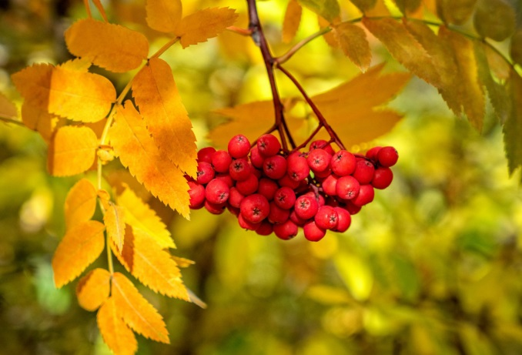
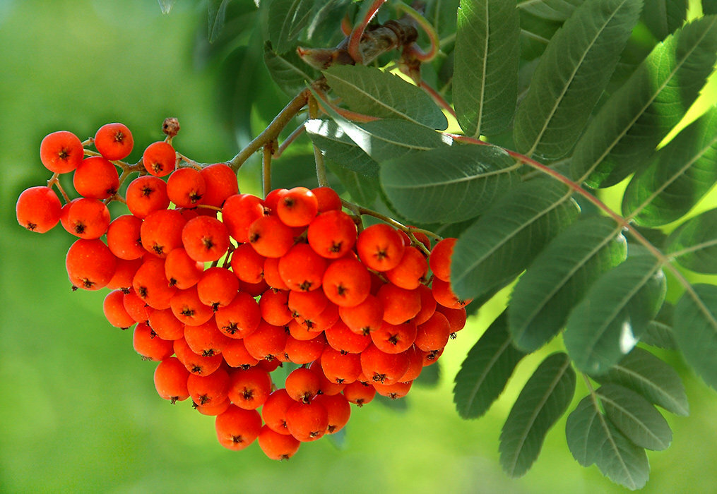
Рябина
Рябина (лат. Sórbus) — род относительно невысоких древесных растений трибы Яблоневые (Rosales) семейства Розовые(Rosaceae). Всего насчитывается свыше 100 видов рябины, из них около трети произрастает на территории России и сопредельных стран. Рябина широко распространена по всей Европе, по всей Азии и в Северной Америке.
подробнее

Slide 19
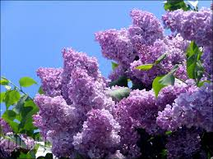
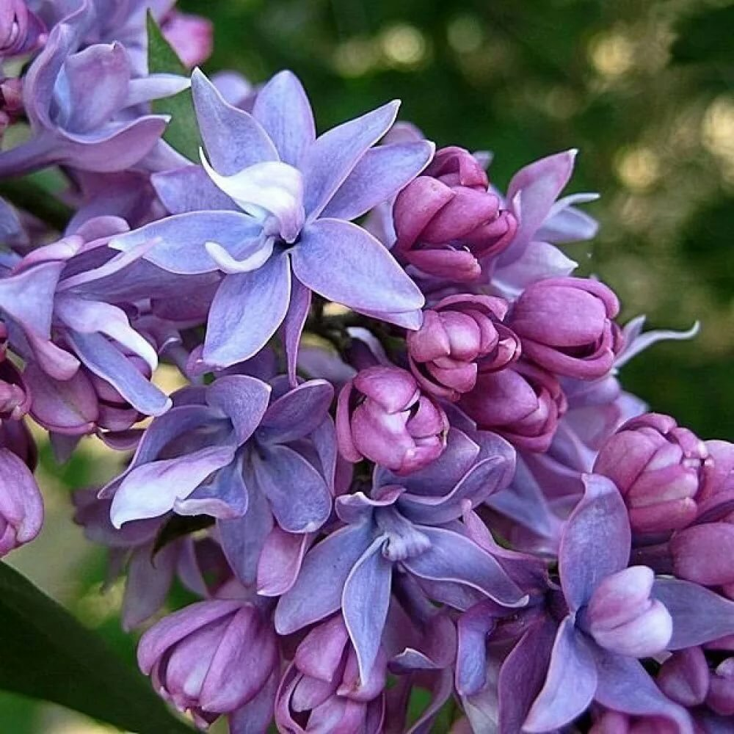
Сирень
Сирень (лат. Syrínga) — род кустарников, принадлежащий семейству Маслиновые (лат. Oleaceae). Род включает около тридцати видов, распространённых в диком состоянии в Юго-Восточной Европе (Венгрия, Балканы) и в Азии, преимущественно в Китае.
подробнее

Slide 20
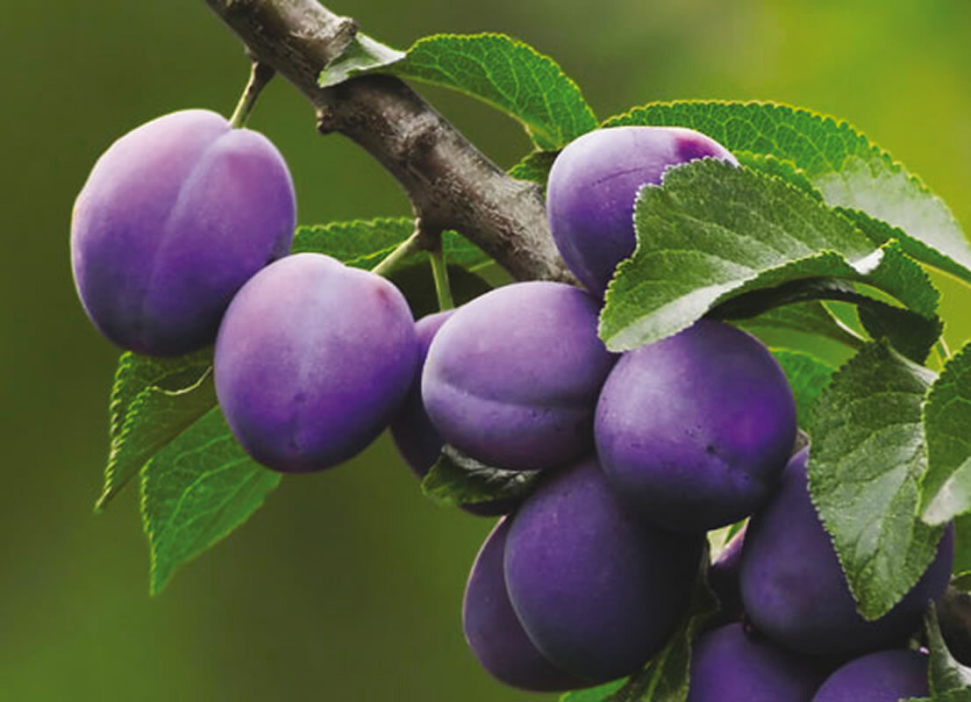
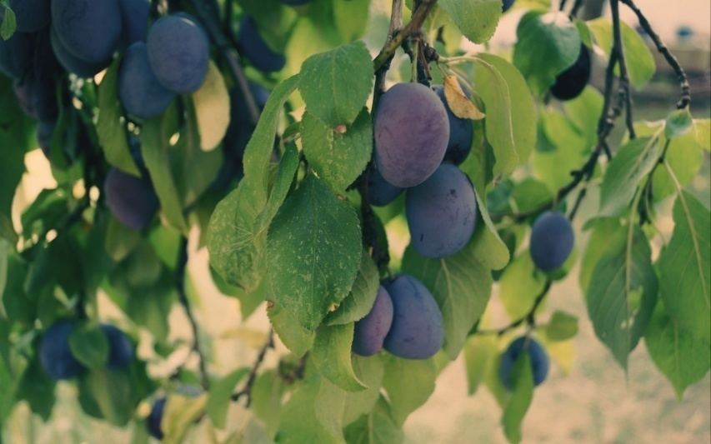
Слива
Слива (лат. Prúnus) — род растений семейства Розовые (Rosaceae). Включает около 250 видов, распространённых, главным образом, в северных умеренных областях земного шара. Многие представители рода — широко известные плодовые культуры.
Многие виды, сейчас включаемые в род Prunus, ранее выделялись в самостоятельные роды, они имеют русские названия, не связанные с русским названием рода: вишня, персик, абрикос, миндаль, черешня, черёмуха и другие.
подробнее

Slide 21
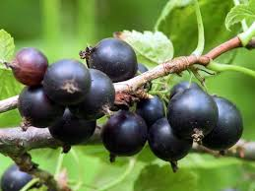
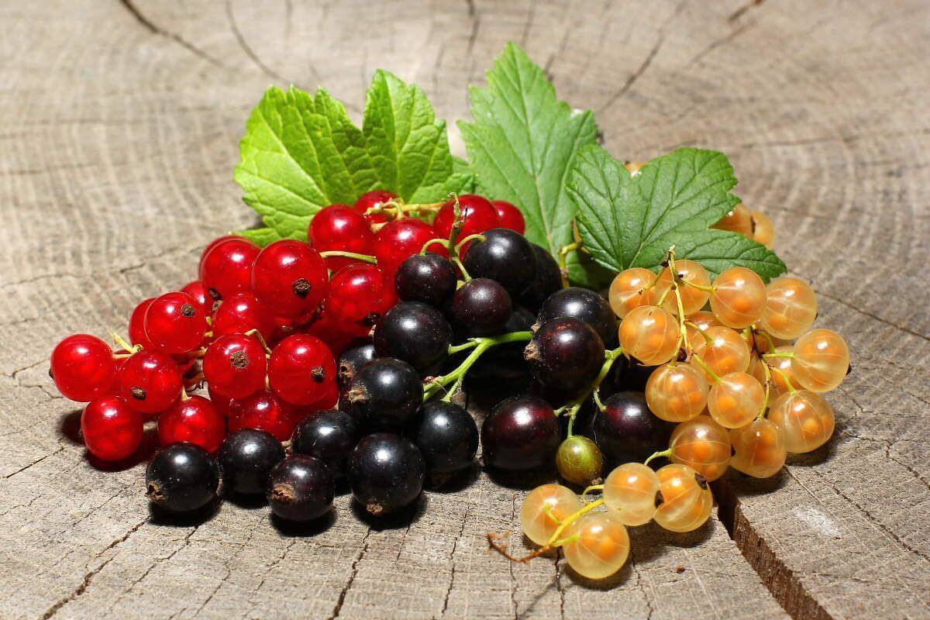
Смородина
Смородина (лат. Ríbes) — род растений из семейства Крыжовниковые (Grossulariaceae) порядка двудольных цветковых растений Камнеломкоцветные.
подробнее

Slide 22
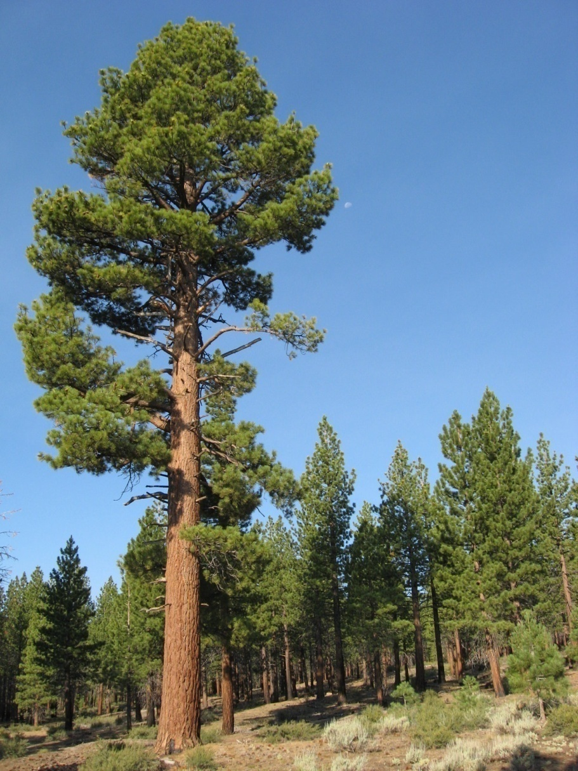
Сосна
подробнее
Сосна (лат. Pínus) — типовой род хвойных деревьев, кустарников или стлаников семейства Сосновые (Pinaceae).
Сосны — растения со строго мутовчатым ветвлением и побегами двух типов — удлинёнными и укороченными. Хвоя располагается только на укороченных побегах. По числу хвоинок на укороченном побеге сосны делятся на двухвойные, трёххвойные и пятихвойные.
По современным данным, существует около 130 видов сосны, которые в естественном произрастании рассеяны по всему Северному полушарию от экватора до заполярья. В умеренном и субарктическом климате они образуют леса как на равнинах, так и в горах, а в субтропиках, тропиках и вблизи экватора произрастают преимущественно в горах.

Slide 23
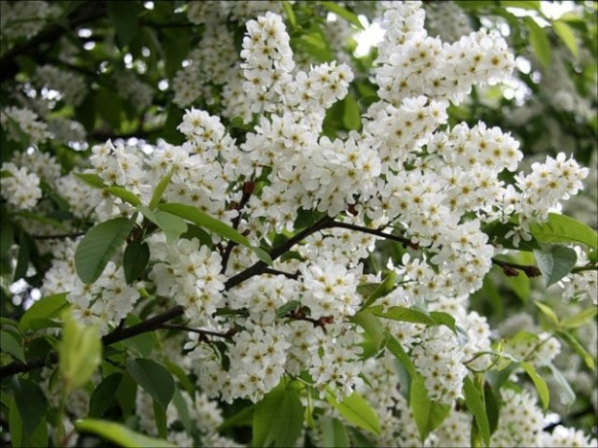
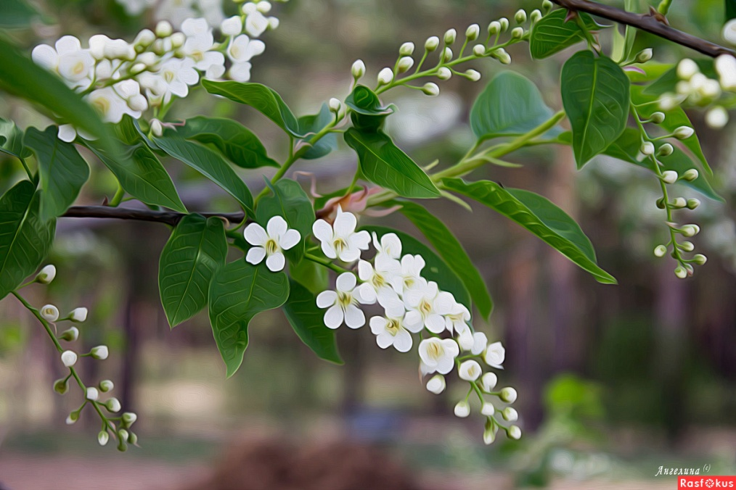
Черёмуха
Черёмуха (Padus) — общее название некоторых видов растений рода Слива. В некоторых устаревших классификациях — отдельный род в составе семейства Розовые либо подрод рода Слива. Нередко под словом «черёмуха» понимают черёмуху обыкновенную (Prunus padus).
подробнее

Slide 24
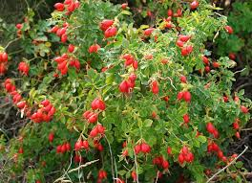
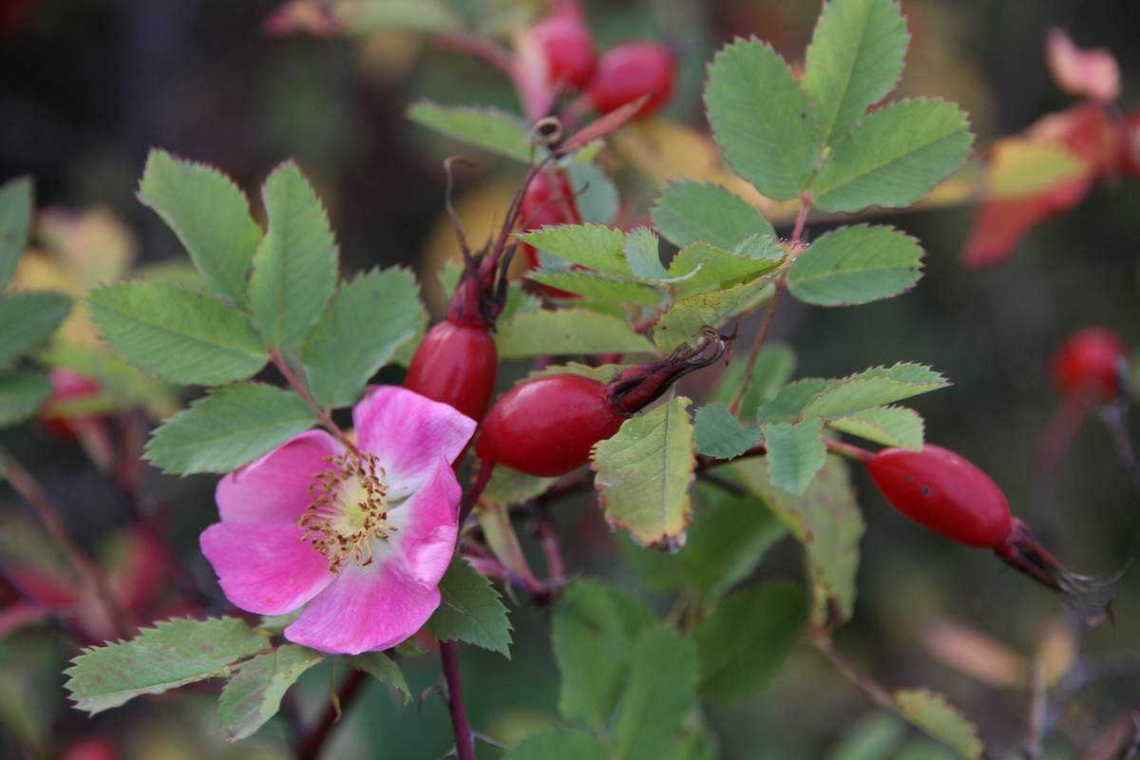
Шиповник
Шиповник (лат. Rōsa) — род растений семейства Розовые (Rosaceae) порядка Розоцветные (Rosales). По этому роду были названы и семейство, и порядок, к которым он относится. Имеет множество культурных форм, разводимых под названием Роза. Розой в ботанической литературе часто называют и сам шиповник.
подробнее

Slide 25
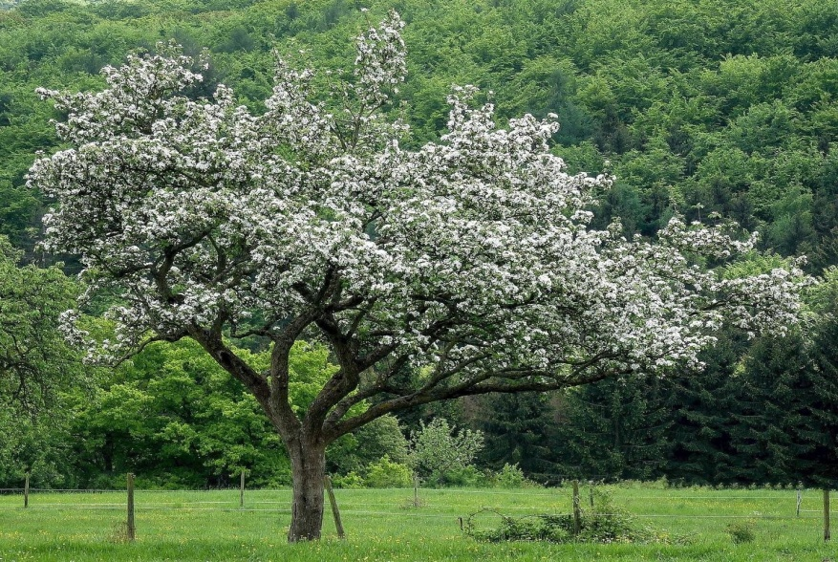
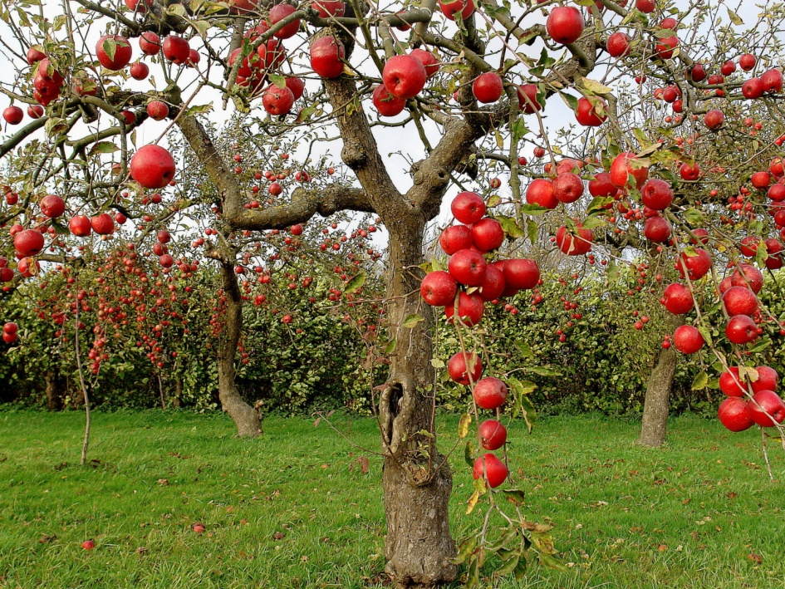
Яблоня
Яблоня (лат. Mālus) — род листопадных деревьев и кустарников семейства Розовые (Rosaceae) с шаровидными сладкими или кисло-сладкими плодами. Происходит из зон умеренного климата Северного полушария. Многие виды яблони выращивают в качестве декоративных растений в садах и парках, используют в полезащитном лесоразведении. Все виды — хорошие медоносы. Древесина у яблони плотная, крепкая, легко режется и хорошо полируется; пригодна для токарных и столярных изделий, мелких поделок.
подробнее

Slide 26
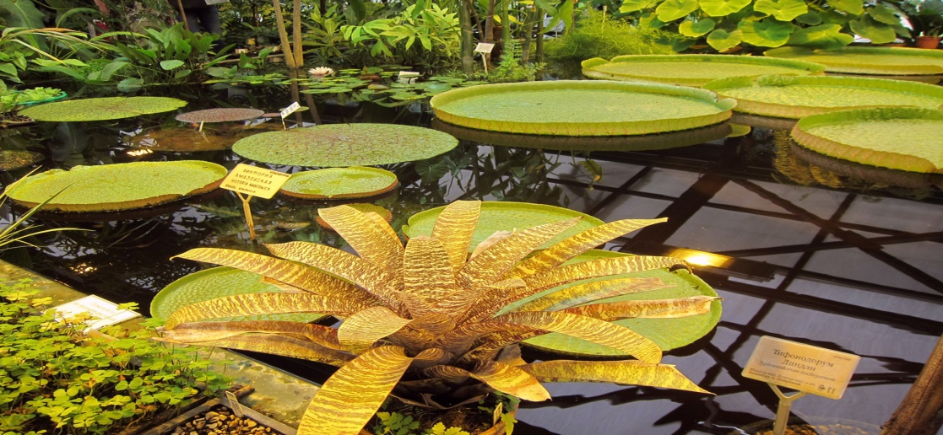
АПТЕКА ПЕРЕСЕЛЕНЦЕВ:
Шалфей
Крапива двудомная
Пастушья сумка
Тимьян ползучий
Шиповник майский
Фиалка трехцветная
Зверобой продырявленный
Душица обыкновенная
Брусника обыкновенная
Лимонник китайский
Черемша
Пустырник
Валериана лекарственная
Земляника садовая
Ирис
Иссоп
Календула
Лилейник
Лилия даурская
Пион
Рододендрон даурский
Ромашка аптечная
Тысячелистник

Slide 27
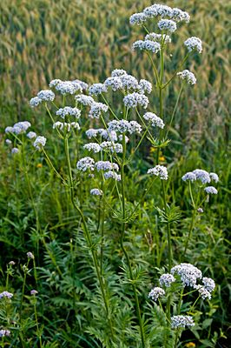
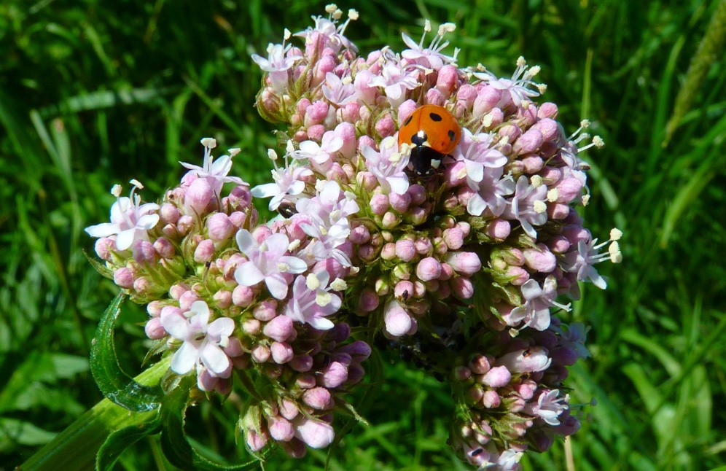
Валериана лекарственная
Валериана лекарственная — многолетнее травянистое растение, достигает в высоту 1,5 (1,2—1,8) м. Родиной является Средиземноморье. Введена в культуру, и потребность в валериане лекарственной как лекарственном сырье удовлетворяется за счёт возделывания этого растения на плантациях.
подробнее

Slide 28
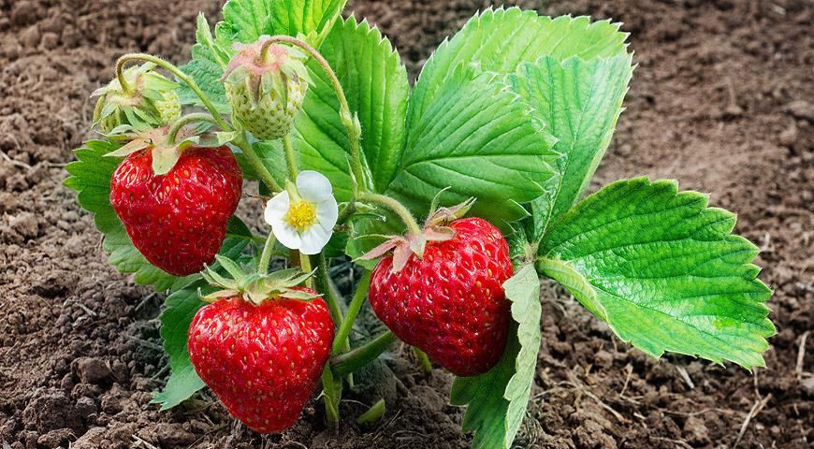
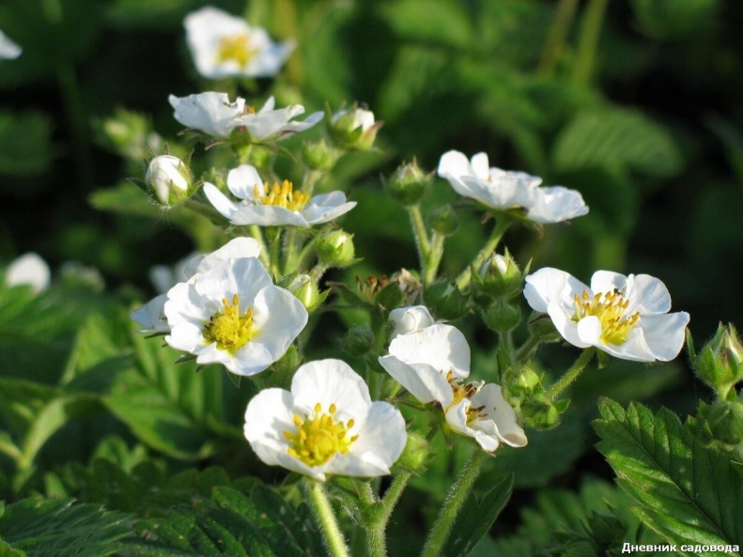
Земляника садовая
Русское название «Земляника» происходит от старорусского слова «Земляница», а назвали её так, потому что плоды её висят близко к земле. Представители рода, который, вероятно, возник в третичном периоде, распространены в Евразии и Америке. Наиболее древними являются диплоидные виды F. vesca, F. viridis и др. В целом центром происхождения и первоначального развития рода считается Восточная Азия.
подробнее

Slide 29
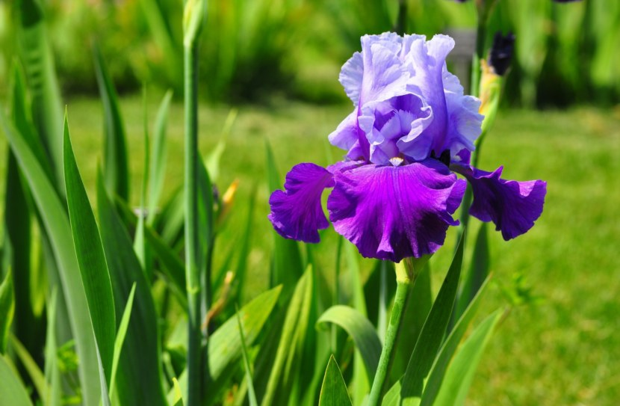
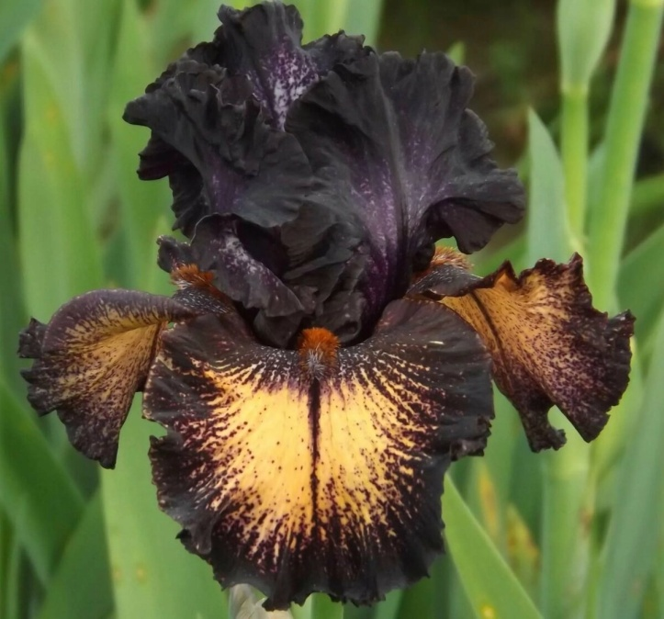
Ирис
Род многолетних корневищных растений семейства Ирисовые, или Касатиковые. Ирисы встречаются на всех континентах. Род насчитывает около 800 видов с богатейшим разнообразием форм и оттенков. За это он и получил своё название. Препараты на основе ириса обладают слабительным, потогонным, отхаркивающим действием. Растение часто используется в изготовлении зубных порошков.
подробнее

Slide 30
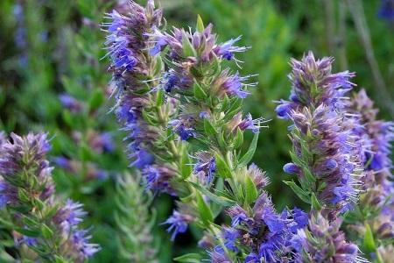
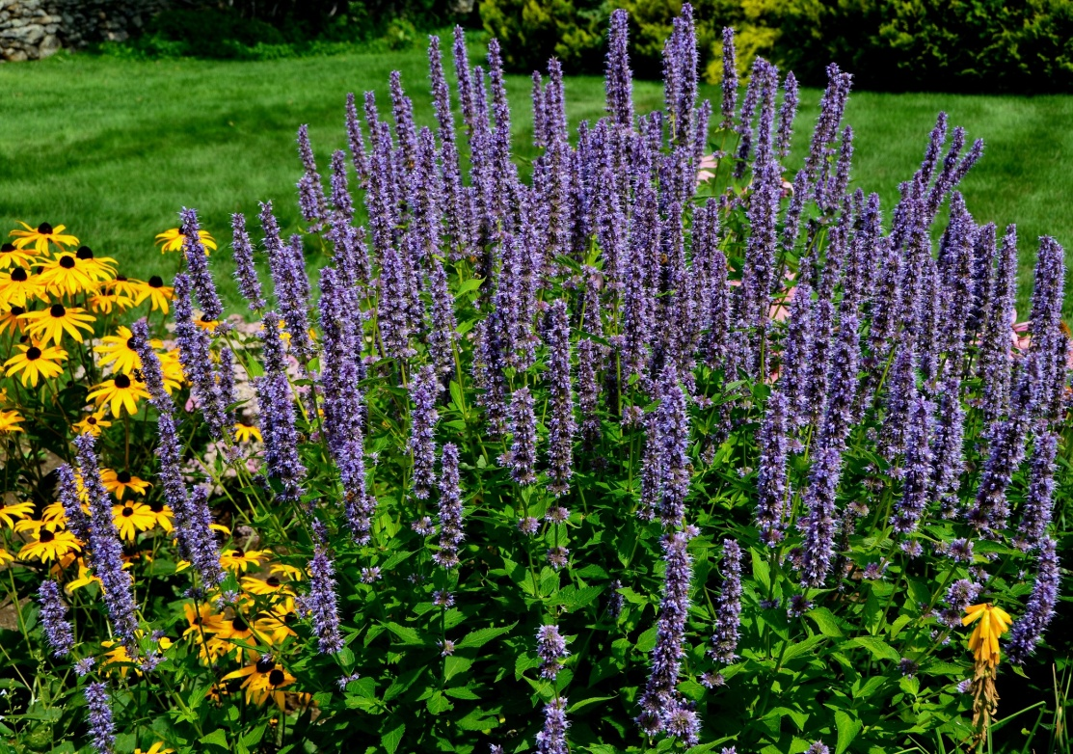
Иссоп
Иссоп произрастает в основном со средиземноморья и центр. азии до каспия. Разводят с античных времен - ароматическое, пищевое, лекарственное и прочее. Беспроблемное растение в средней полосе. Ветвистый полукустарник высотой 20—80 см.
подробнее

Slide 31
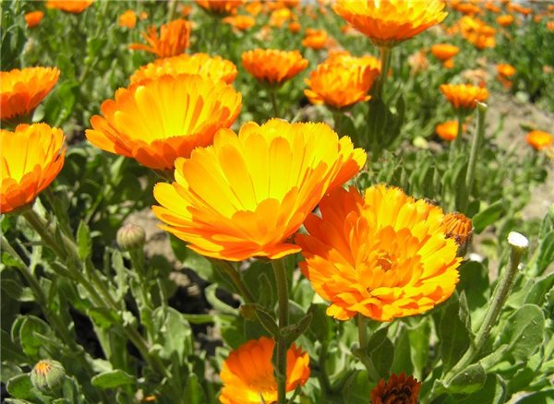
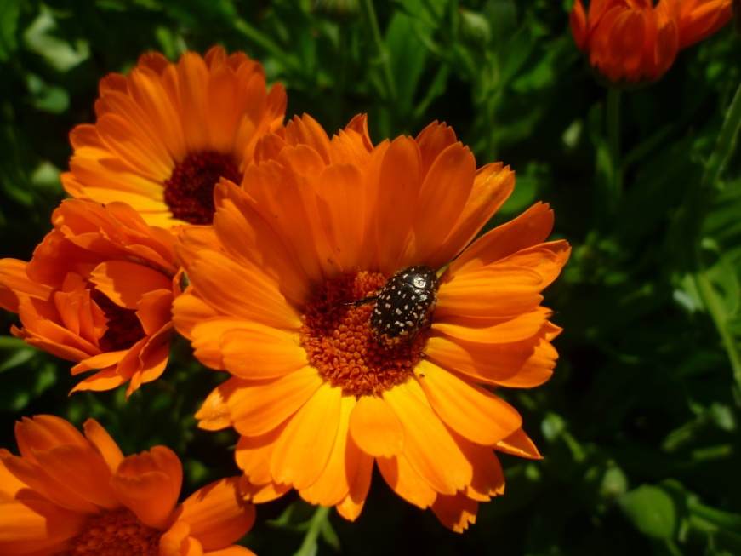
Календула
Одно- или многолетние травы, пушковато железисто опушенные, с жёлтыми или оранжевыми цветками. Представители рода произрастают в Средиземноморье, Западной Европе и Передней Азии. Некоторые виды, например, Ноготки лекарственные (Calendula officinalis), принадлежат к числу наиболее популярных декоративных растений. Цветки ноготков содержат каротиноиды, флавоноиды.
подробнее

Slide 32
Лилейник
Многолетние травянистые корневищные растения. Виды рода распространены на Дальнем Востоке: в Китае, Корее, Японии, южных районах российского Дальнего Востока, а также в южных районах Восточной Сибири до верховий Оби на западе. В культуре повсеместно.
подробнее

Slide 33
Лилия даурская
Лилия даурская в дикой природе произрастает в Восточной Сибири и на Дальнем Востоке (в России — Якутия, Амурская область, Хабаровский, Камчатский и Приморский края, Сахалин, а также в Китае, Монголии и Северной Корее). Этот вид лилий широко выращивается в качестве декоративного растения, используется для селекции и гибридизации.
подробнее

Slide 34
Пион
Виды семейства произрастают в субтропиках и умеренных районах Евразии и Северной Америки. Пионы предпочитают хорошо освещённые и прогреваемые солнцем участки, хотя могут перенести и небольшое затенение в середине дня. Лучший срок посадки пионов — август—сентябрь.
подробнее

Slide 35
Рододендрон даурский
В дикой природе произрастает в Азии к востоку от Алтайских гор. Растет отдельными кустами или образует заросли в хвойных, особенно в лиственничных, лесах, в дубняках, встречается преимущественно на щебнистой почве, на россыпях и скалах. Во многих районах Сибири (особенно в Восточной Сибири) занимает обширные территории, которые при раннем цветении выглядят сплошным розовым полотном.
подробнее

Slide 36
Ромашка аптечная
В России растёт во всех районах европейской части (кроме Крайнего Севера и Нижнего Поволжья), в Предкавказье, Дагестане, южных областях Западной (на Алтае редко) и Восточной Сибири, очень редко на Дальнем Востоке. И. Ф. Шмальгаузен в конце XIX века указывал, что ромашка аптечная доходит до Охотского моря.
подробнее

Slide 37
Тысячелистник
Широко распространённый в Европе и Азии вид, занесён также и на другие континенты. В России встречается практически во всех регионах. Обычное растение во всех областях европейской части России, а также во многих районах Западной и Восточной Сибири, Дальнего Востока, Кавказа и Средней Азии.
подробнее

Slide 38
Шалфей
Родина шалфея лекарственного — Италия и юго-восточная Европа (Греция, Албания, республики бывшей Югославии). На территории России в диком виде не встречается, гербарные образцы представляют собой культурные или одичавшие растения. Растёт на полях, огородах, в садах, как культурное или одичавшее.
подробнее

Slide 39
Крапива двудомная
Распространена повсюду в умеренной зоне обоих полушарий. В России произрастает в европейской части и Западной Сибири, занесена в Восточную Сибирь и на Дальний Восток, где широко распространилась. Преобладает в лесной и лесостепной зонах. Растёт на сорных местах.
подробнее

Slide 40
Пастушья сумка
Растение-космополит, распространено повсеместно в умеренных и тропических областях земного шара, происхождение неясно. В России встречается часто и повсюду, кроме арктических районов, включая всю территорию Сибири. Растёт на насыпях, вдоль дорог и канав, на полях и огородах. В Башкирии пастушья сумка — одно из самых распространённых растений. Растёт она как сорное в посевах зерновых, технических культур, на огородах, в садах.
подробнее

Slide 41
Тимьян ползучий
Встречается в умеренном климате Евразии, от Скандинавии до Средиземноморья и от Британских островов до Восточной Сибири. Обилен преимущественно в степной зоне. В лесной и полярно-арктической зонах встречается только на повышенных участках. Приурочен к скалам, каменистым и щебневым склонам, окраинам боров. Обычно произрастает на песчаных почвах.
подробнее

Slide 42
Шиповник майский
Шиповник майский — широко распространённый вид с евросибирским типом ареала. Встречается от Скандинавии до Центральной Сибири, нигде не заходя в Арктику и лишь изредка спускаясь к зоне степей. Встречается в европейской части России, Западной Сибири, Восточной Сибири, юго-западное Забайкалье; Казахстане. На Алтае обычен в большинстве районов.
подробнее

Slide 43
Фиалка трехцветная
Общее распространение — Восточная Европа, Кавказ, Западная Сибирь, Дальний Восток; Скандинавия, Средняя и Атлантическая Европа, Малая Азия. В «Атласе ареалов и ресурсов лекарственных растений СССР» фиалка трёхцветная описывается как европейский вид, встречающийся в Сибири лишь как заносное растение. Широко распространена по всей европейской части бывшего СССР.
подробнее

Slide 44
Зверобой продырявленный
Растёт зверобой повсеместно, местами образует целые заросли вдоль опушек хвойных лесов, по сухим лугам, лесным солнечным полянам. Встречается как сорняк вдоль лесных дорог и по окраинам полей. Широко распространён в Евразии — от Атлантического побережья до Сибири, Монголии и Китая.
подробнее

Slide 45
Душица обыкновенная
Вид распространён в Европе и Средиземноморье. В России растёт повсеместно (за исключением Крайнего Севера): на полянах, опушках, среди кустарников, на сухих открытых травянистых местах, по склонам холмов. В США, Франции и некоторых других странах душицу культивируют. Другие русские названия — материнка, ладанка, мацердушка, душница, зеновка, матрешка.
подробнее

Slide 46
Брусника обыкновенная
Растет по всей лесной и тундровой зонам по сухим и сырым хвойным, смешанным и лиственным лесам, зарослям кустарников, иногда на торфяных болотах, на гольцах, альпийских лугах, в горных и равнинных тундрах. Ягоды брусники, резко выделяющиеся своим красным цветом на фоне зелёной листвы, поедаются животными и птицами.
подробнее

Slide 47
Лимонник китайский
Произрастает в Китае, Японии и Корее. На территории России встречается в Приморском и Хабаровском краях, Амурской области, на Сахалине, Курилах. Растёт в кедрово-широколиственных и других хвойно-лиственных, иногда — в лиственных лесах, обычно в прогалинах, опушках, вырубках и старых гарях, чаще в узких долинах горных рек и ручьёв. Растет группами, образует заросли.
подробнее

Slide 48
Черемша
Черемшу выращивают как культурное растение, но чаще собирают дикорастущую. Массовый сбор черемши может привести к истощению природных ресурсов. В диком виде может расти вплоть до тундровой зоны. Произрастает большей частью в тенистых лесах в долинах вблизи рек, реже культивируется как садовое растение.
подробнее

Slide 49
Пустырник
Ареал рода — Ближний Восток, Европа, Центральная Азия, Сибирь. Места произрастания — берега рек, луга, поляны; пустыри, мусорные места рядом с жилыми строениями, железнодорожные насыпи, обрывы, старые карьеры. Предпочитает глинисто-песчаные, азотистые почвы. В средние века посадки пустырника были обычными для каждого монастыря и университета.
подробнее

Slide 50
ОГОРОД ПЕРЕСЕЛЕНЦЕВ:
КАРТОФЕЛЬ
ПОМИДОР (ТОМАТ)
ЛУК
ОГУРЕЦ
МОРКОВЬ
КАПУСТА
БРЮКВА
СВЁКЛА
БАКЛАЖАН
РЕВЕНЬ
СЕЛЬДЕРЕЙ
ХРЕН
УКРОП
ПЕТРУШКА

Slide 51
КАРТОФЕЛЬ
Картофель – один из основных продуктов питания человека. Он без сомнения богат питательными веществами. Картофель содержит практически все необходимое. Там много углеводов, но также достаточно белка и жиров, а кроме того картошка является источником железа, витамина С и клетчатки.
подробнее

Slide 52
ПОМИДОР (ТОМАТ)
Томат — однолетнее растение семейства Пасленовые. В год посева формирует плоды и семена. Корневая система сильно разветвлена. Помимо своего необычного вкуса, помидор славится невероятным количеством разных витаминов, кислот, минералов и полезных элементов.
подробнее

Slide 53
ЛУК
Лук ре́пчатый – многолетнее травянистое растение, принадлежит к семейству луковых. К луковым относится лук-резанец, чеснок, лук-шалот, лук-порей. Вкусы варьируются от сладкого, мягкого и сочного до острого, пряного и терпкого в зависимости от сезона, в котором выращивается растение. Лук различается по размеру, форме, цвету и аромату. Более всего распространен красный, желтый и белый лук. Репчатый лук — одна из важнейших овощных культур.
подробнее

Slide 54
ОГУРЕЦ
подробнее
Огуре́ц обыкнове́нный, или Огурец посевно́й, — однолетнее травянистое растение, вид рода Огурец семейства Тыквенные, овощная культура. Огурец появился в культуре более 6 тысяч лет назад. Родина этого вида — тропические и субтропические районы Индии. Упомянут в Библии как овощ Египта. Первое упоминание об огурцах в Московском государстве было сделано германским послом Герберштейном в 1528 году в его записках о путешествии в Московию.

Slide 55
МОРКОВЬ
Двулетнее травянистое растение с мясистым корнеплодом и многократно перисто-рассечёнными листьями. Предположительно, морковь впервые начали выращивать в Афганистане. Первое упоминание об употреблении корня моркови в пищу встречается в античных источниках в I веке н. э. Морковь входит в десятку самых экономически важных овощных культур в мире.
подробнее

Slide 56
КАПУСТА
Капуста – главнейшая культура в овощеводстве России. Это двулетние растение, вид рода Капуста, семейство – капустные. Дикорастущий родич капусты огородной до сих пор не установлен. Капуста огородная является также популярным садовым растением.
подробнее

Slide 57
БРЮКВА
Брю́ква — двулетнее растение, имеющее пищевое и кормовое значение; вид рода Капуста семейства Капустные. В первый год из семян брюквы развивается розетка листьев и корнеплод (мясистый корень), во второй — цветоносные побеги исемена. Стебель прямой, высокий, облиственный.
подробнее

Slide 58
СВЁКЛА
До окультуривания в пищу использовали дикую свёклу. Во 2 тысячелетии до н. э. листовая свёкла была введена в культуру (предположительно, на островах Средиземного моря) как лекарственное и овощное растение. С конца XIX и в XX веке культура распространилась на все континенты.
подробнее

Slide 59
БАКЛАЖАН
подробнее
Баклажа́н, или Паслён тёмнопло́дный (лат. Solánum melongéna) — вид многолетних травянистых растений рода Паслён (Solanum). Возделывается как однолетнее растение. Съедобен только плод. Баклажан — травянистое растение высотой от 40 до 150 см. Листья крупные, очерёдные, колюче-шершавые, у некоторых сортов — с фиолетовым оттенком. Цветки обоеполые, фиолетовые, диаметром 2,5—5 см; одиночные или в соцветиях — полузонтиках из 2—7 цветков. Цветёт баклажан с июля по сентябрь.

Slide 60
РЕВЕНЬ
Реве́нь (лат. Rhéum) — род травянистых растений семейства Гречишные. Это многолетние очень крупные травы с толстыми, деревянистыми, ветвистыми корневищами. Надземные стебли однолетние, прямые, толстые, полые и иногда слабобороздчатые.
подробнее

Slide 61
СЕЛЬДЕРЕЙ
Сельдере́й (лат. Apium) — род травянистых растений семейства Зонтичные (Apiaceae). Самый известный вид Сельдерей пахучий. Двулетние или многолетние растения средних и крупных размеров с утолщённым корнем, предпочитающие расти на влажных почвах болот и солончаков. Корни растения содержат сахара, а листья-витамин С.
подробнее

Slide 62
ХРЕН
Хрен обыкнове́нный, или Хрен дереве́нский (лат. Armorácia rusticána) — многолетнее травянистоерастение, вид рода Хрен (Armoracia) семейства Капустные. Корень толстый, мясистый. Стебель прямой, ветвистый, высотой 50—150 см.
подробнее

Slide 63
УКРОП
Укро́п (лат. Anéthum) — монотипный род короткоживущих однолетних травянистых растений семейства Зонтичные. Единственный вид — Укроп паху́чий, или Укроп огоро́дный. Растение с сильным пряным запахом.
подробнее

Slide 64
ПЕТРУШКА
Петру́шка кудря́вая, или курча́вая (лат. Petroselinum crispum), — наиболее известный вид рода Петрушка(Petroselinum) семейства Зонтичные. Двулетнее растение высотой 30—100 см с веретеновидным утолщенным корнем.
подробнее

